Slide 1

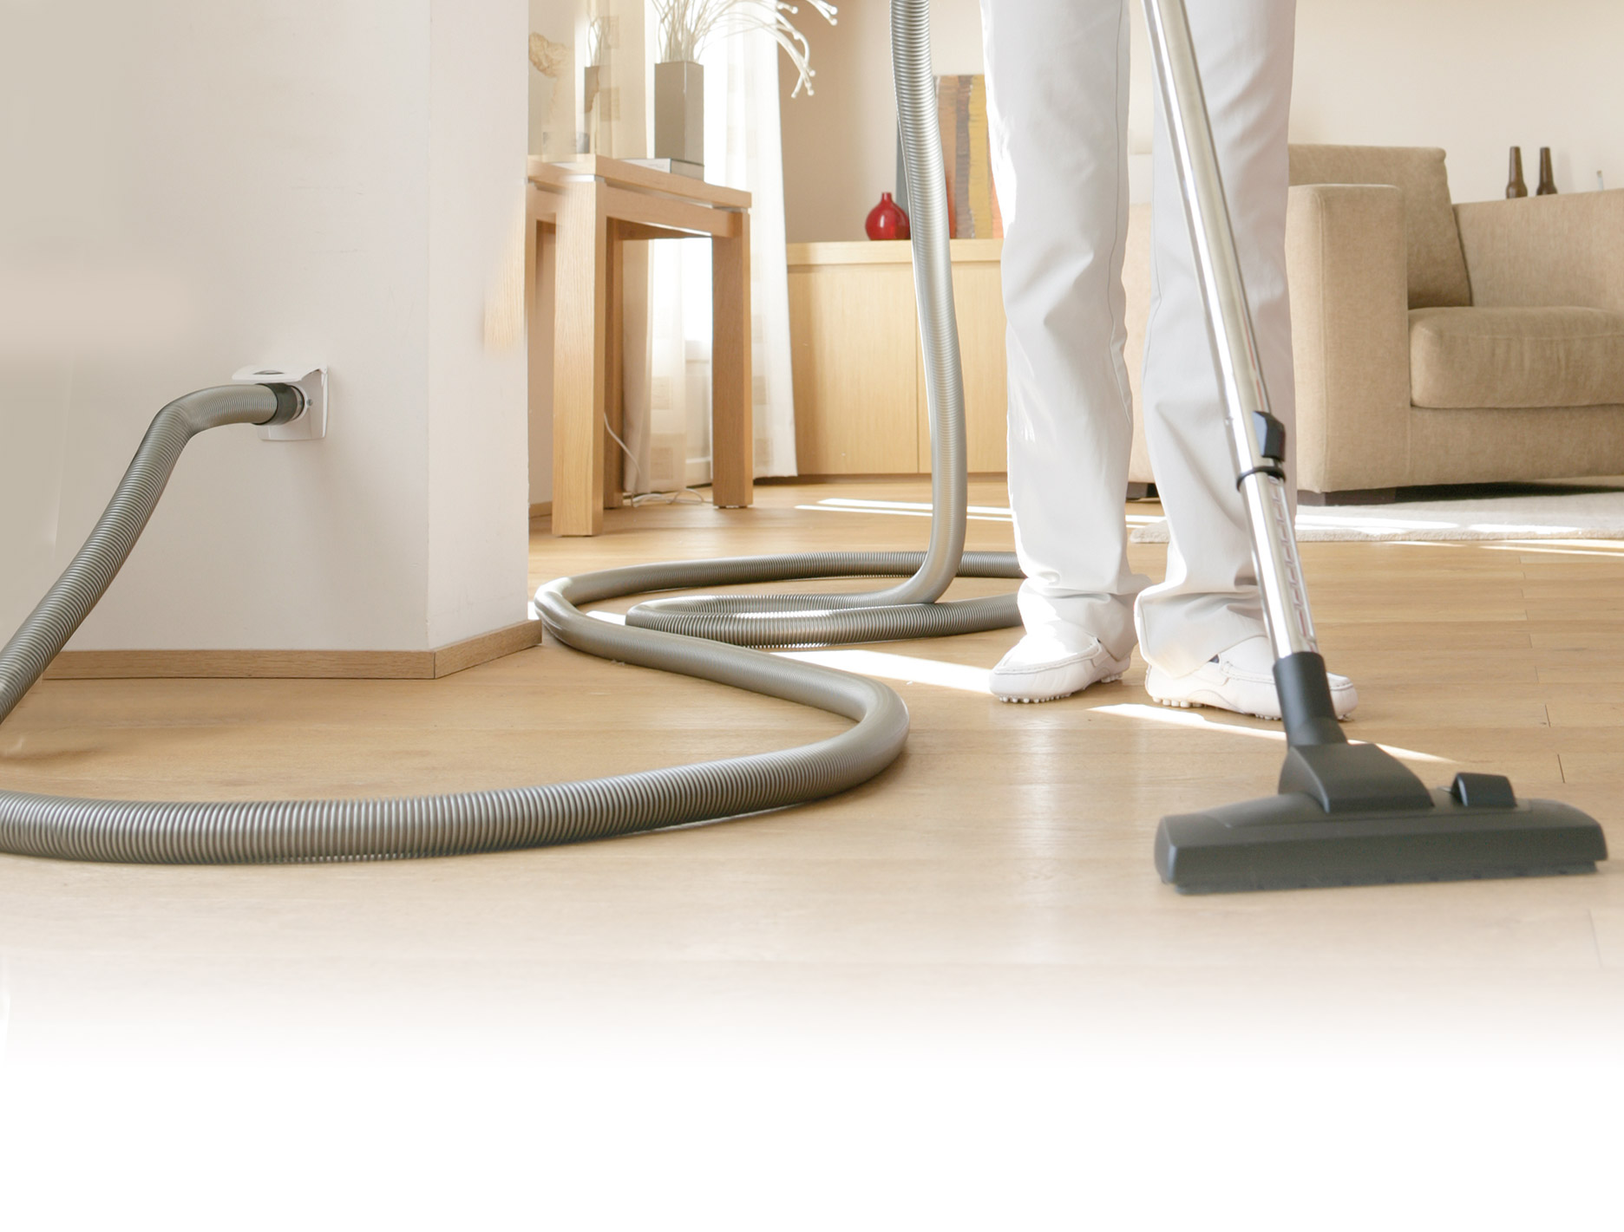
ASPIRATION INTEGREE

Slide 2
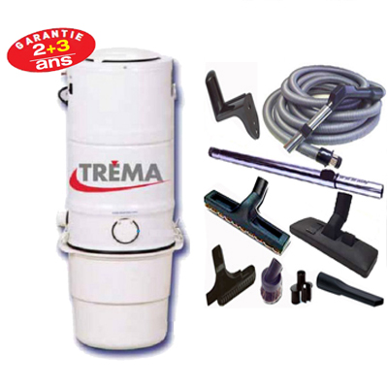
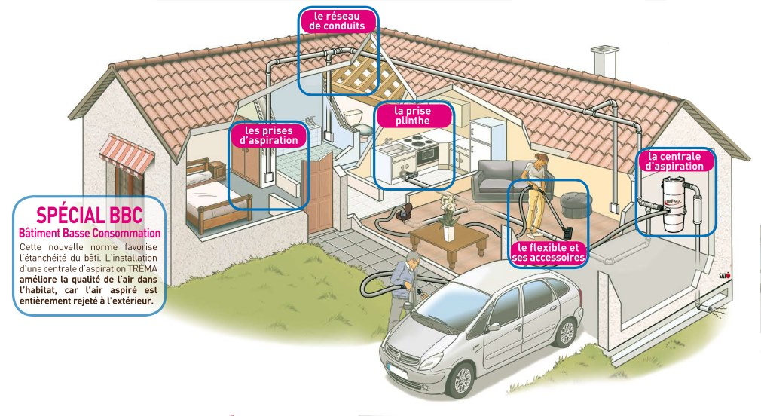
ASPIRATION INTEGREE

Slide 3
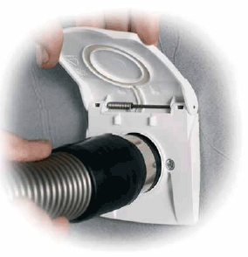
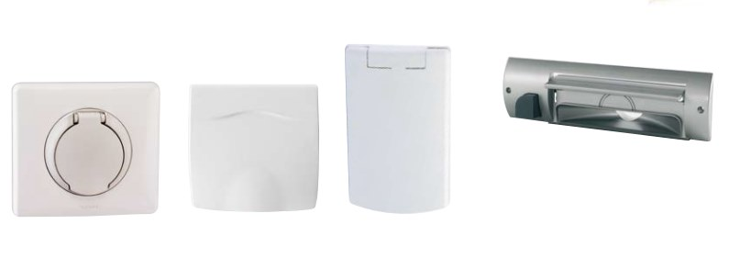
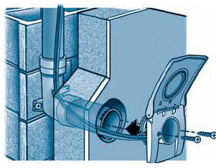
LES PRISES
Prise plinthe
Céliane
Easy
Plastique Luxe
Pour construction BBC : Prise avec passe-cloison étanche
Réseau filaire 24V

Slide 4
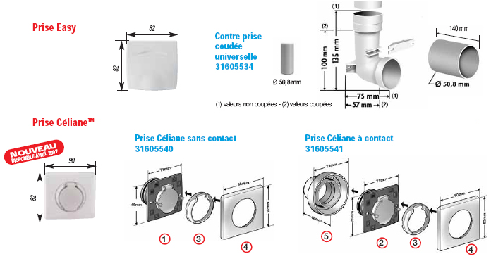
LES PRISES

Slide 5
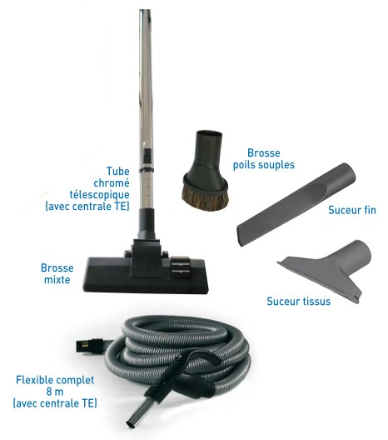



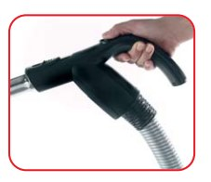

LES ACCESSOIRES
Brosse radiateur
Turbobrosse
Brosse à habit
Capteur plat télescopique
Démarrage :
Classique « A la prise »
A la poignée
Solution sans fil par commande radio

Slide 6
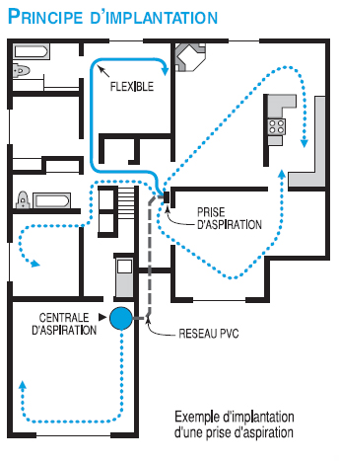
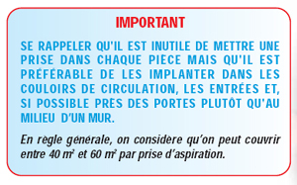
PRINCIPE D’IMPLANTATION
C’est un compromis entre le nombre de prises d'aspiration et la longueur du flexible d'aspiration.
Le flexible standard : 8 mètres .
Rallonge de 2,5 mètres si nécessaire.

Slide 7
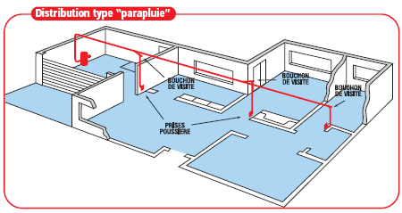
LES CANALISATIONS
On cherchera à :
Minimiser les longueurs de tube
Réduire le nombre de coudes et de raccords
Réduire les pertes de charges
Tube PVC Ø 50,8
Si la maison possède un seul niveau sans sous- sol

Slide 8
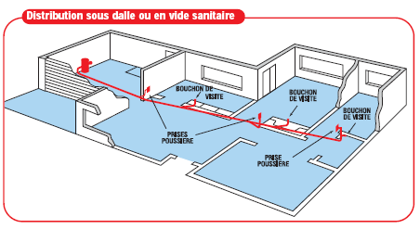
LES CANALISATIONS
Si la maison possède un seul niveau sans sous- sol

Slide 9
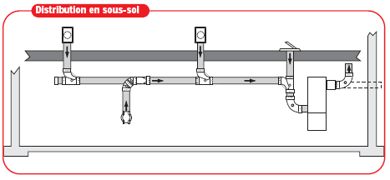
LES CANALISATIONS
Si la maison possède un sous- sol

Slide 10
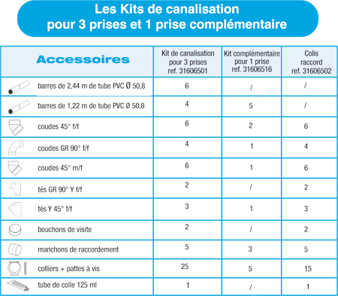
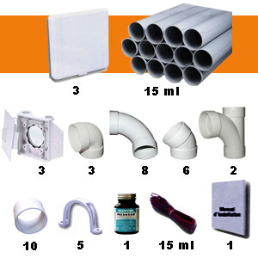

Slide 11
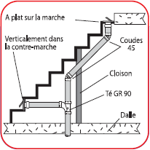
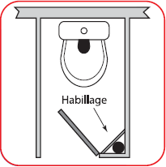
LES CANALISATIONS
Quelques astuces

Slide 12
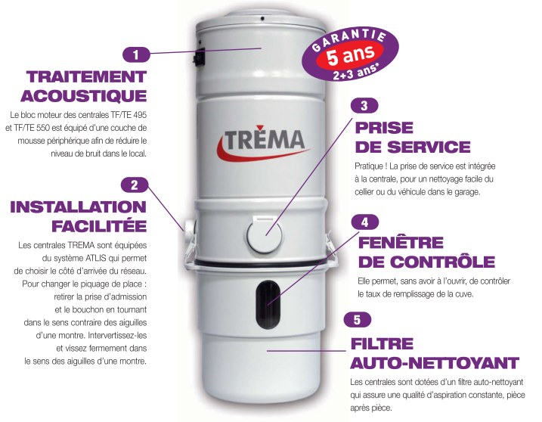
LA CENTRALE D’ASPIRATION

Slide 13
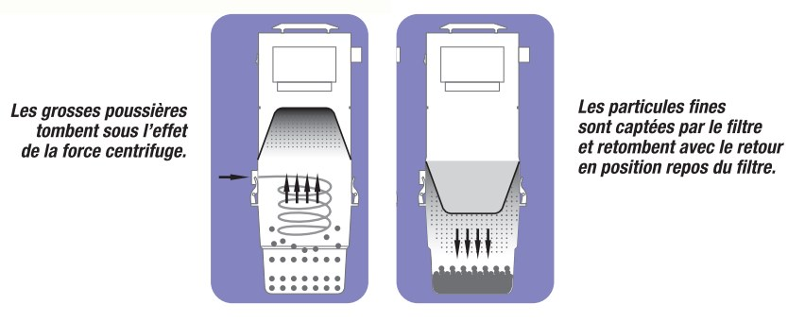
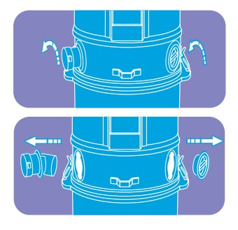
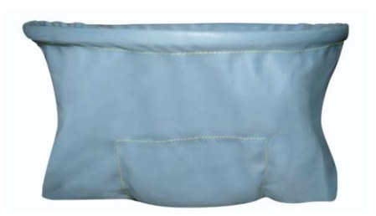
LA CENTRALE D’ASPIRATION
Filtre auto-nettoyant
Prise d’admission
Filtre tissu

Slide 14
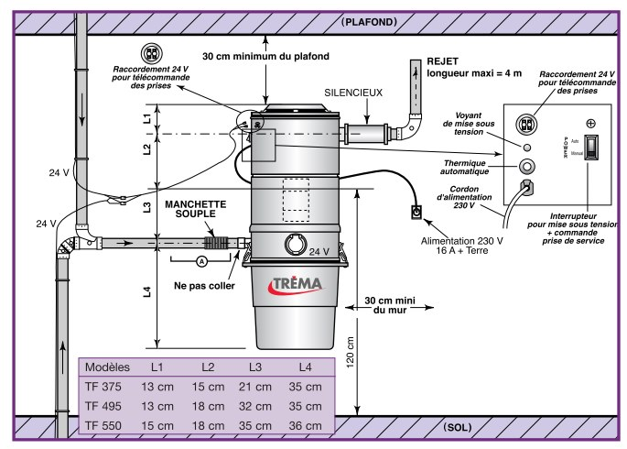
LA CENTRALE D’ASPIRATION
Principe d’installation

Slide 15
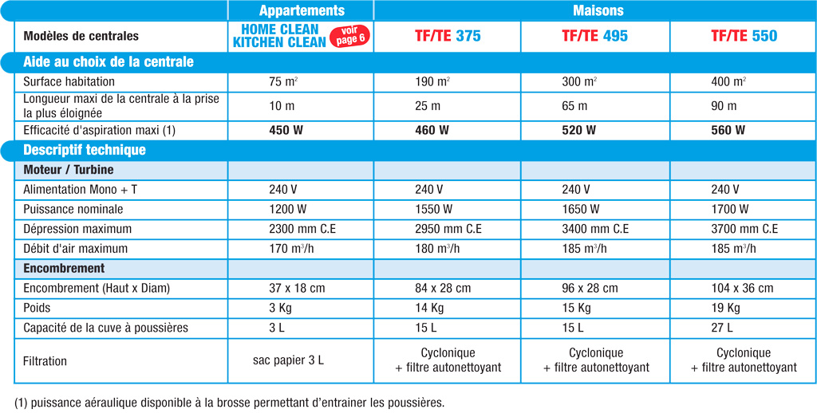
CHOIX DE LA CENTRALE

Slide 16
Les packs
Comparatif des prix
Exemple du T170 à 1811 €
TE 375 (centrale + kit de nettoyage) → 1243 €
Kit de canalisation (4 prises) → 147 €
47 €
Les prises 3 EASY → 75 €
1 Prise Plinthe → 85 €
Les 4 contres prises → 62 €
1 filtre tissu en plus → 56 €
TOTAL → 1715 €

Slide 17
La TVA ?
10 % : Travaux dans un logement (+ de 2 ans)
5,5 % : Travaux d'amélioration de la performance énergétique des logements
Les équipements que vous achetez vous-même pour les faire installer par une entreprise restent soumis au taux normal de 20 %. Dans ce cas, seule la prestation de pose est soumise au taux réduit.

Slide 18




La concurrence ?

Slide 19
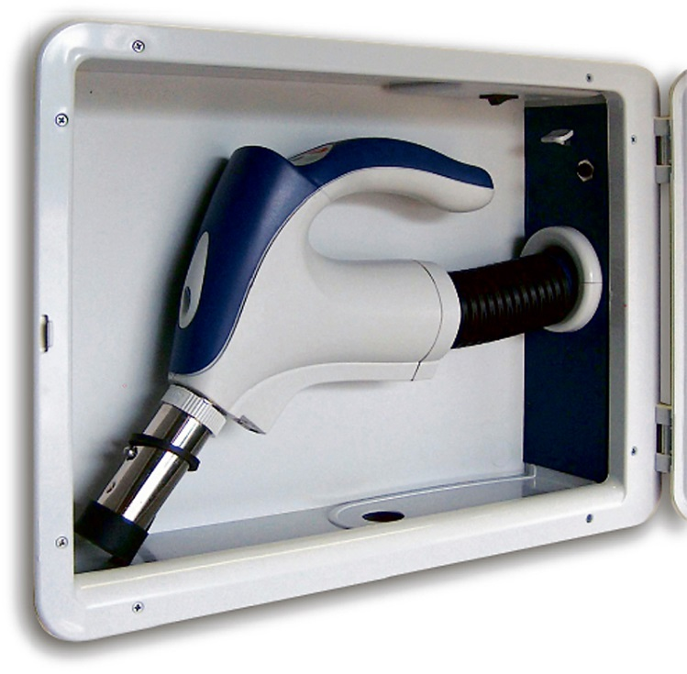
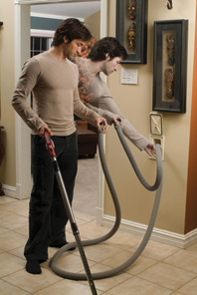
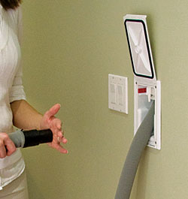
La concurrence propose aussi des flexible rétractables

Slide 20
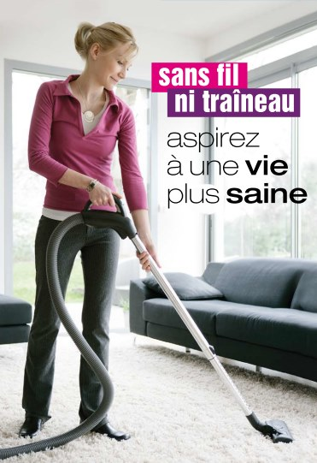
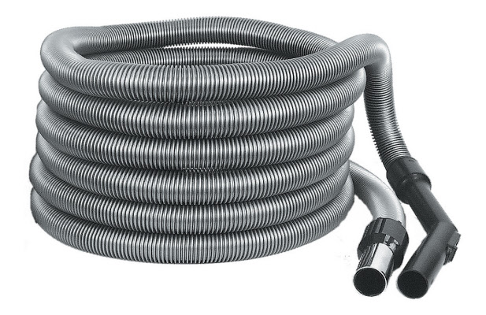
FIN

